Slide 1
EL PECAR.
INTRODUCCIÓN:
El pecado es infracción de la ley de Dios.
I Juan.3:4.
Todo el que practica el pecado, practica también la infracción de la ley, pues el pecado es infracción de la ley.
Cuando pecamos violamos la ley de Dios, y por eso ofendemos a Dios.
Muchos piensan que el cristiano no puede vivir sin pecar, lamentablemente muchos hermanos creen esto, que él cristiano no puede llevar la vida cristiana sin pecar, muchos hayan la aprobación para pecar en.
I Juan.2:1.
Hijitos míos, os escribo estas cosas para que no pequéis. Y si alguno peca, Abogado tenemos para con el Padre, a Jesucristo el justo.

Slide 2
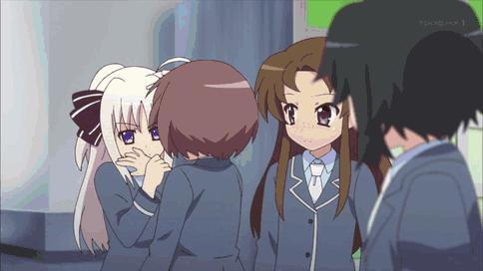
Creen que allí esta el texto para que les aprueba para pecar.
Pero están usando mal el texto.
Por que Juan esta escribiendo para ese propósito no pecar.
No hay en la Biblia ningún texto que nos de la aprobación para pecar.
Y si la Biblia nos exhorta a no pecar es por el cristiano no puede pecar, por que los mandamientos de Dios no son gravosos.
I Juan.5:3.
Porque este es el amor de Dios: que guardemos sus mandamientos, y sus mandamientos no son gravosos.

Slide 3
Ósea no son imposibles de cumplir.
Dios no nos va pedir algo que no podamos cumplir, y si nos ha pedido no pecar es por que podemos hacerlo.
Cuando pecamos es porque nosotros queremos por nuestros deseos.
Santiagoa.1:14.
Sino que cada uno es tentado cuando es llevado y seducido por su propia pasión.

Slide 4
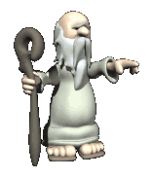
EL PECADO OFENDE A DIOS.
El pecado es violar la ley, y por eso ofendemos al dador de esta ley, y esta ofensa es infinita ya que al ser que estamos ofendiendo es infinito, Dios es un ser divino, al ofenderlo la ofensa es infinita.
Cuando pecamos ofendemos a Dios, como:
1. José.
Genesis.39:9.
No hay nadie más grande que yo en esta casa, y nada me ha rehusado excepto a ti, pues tú eres su mujer. ¿Cómo entonces iba yo a hacer esta gran maldad y pecar contra Dios?

Slide 5
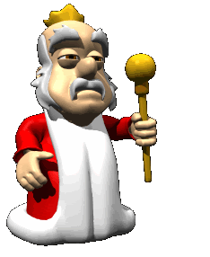
2. Faraón.
Exodo.10:16.
Entonces Faraón llamó apresuradamente a Moisés y a Aarón, y dijo: He pecado contra el SEÑOR vuestro Dios y contra vosotros.
3. El pueblo de Israel.
Exodo.23:33.
Ellos no habitarán en tu tierra, no sea que te hagan pecar contra mí; porque si sirves a sus dioses, ciertamente esto será tropezadero para ti.
Numero.32:23.
Pero si no lo hacéis así, mirad, habréis pecado ante el SEÑOR, y tened por seguro que vuestro pecado os alcanzará.

Slide 6
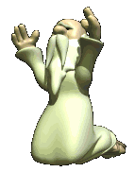
4. Acán.
Josue.7:20.
Y Acán respondió a Josué, y dijo: En verdad he pecado contra el SEÑOR, Dios de Israel, y esto es lo que he hecho:
5. David.
II Samuel.12:13.
Entonces David dijo a Natán: He pecado contra el SEÑOR. Y Natán dijo a David: El SEÑOR ha quitado tu pecado; no morirás.
Salmos.41:4.
Yo dije: Oh SEÑOR, ten piedad de mí; sana mi alma, porque contra ti he pecado.
Salmos.51:4.

Slide 7
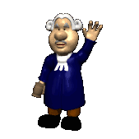
Contra ti, contra ti sólo he pecado, y he hecho lo malo delante de tus ojos, de manera que eres justo cuando hablas, y sin reproche cuando juzgas.
6. Esdras.10:2.
Y Secanías, hijo de Jehiel, uno de los hijos de Elam, respondió, y dijo a Esdras: Hemos sido infieles a nuestro Dios, y nos hemos casado con mujeres extranjeras de los pueblos de esta tierra; pero todavía hay esperanza para Israel a pesar de esto.
7. El hijo prodigo.
Lucas.15:18.

Slide 8
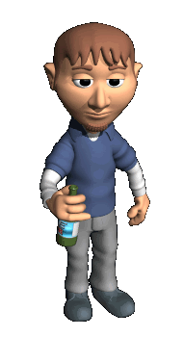
"Me levantaré e iré a mi padre, y le diré: 'Padre, he pecado contra el cielo y ante ti;
Lucas.15:21.
Y el hijo le dijo: "Padre, he pecado contra el cielo y ante ti; ya no soy digno de ser llamado hijo tuyo."
Hermanos todos estos personajes aceptaron que el pecado es contra Dios, cuando nosotros pecamos, pecamos contra Dios.

Slide 9
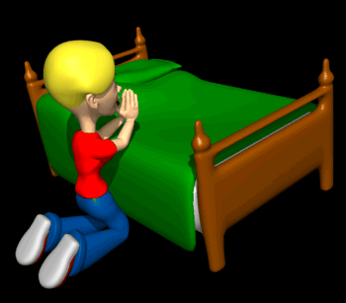
DIOS NO DESEA QUE PEQUEMOS.
Las escrituras siempre nos exhortan a no pecar, debemos de temblar y no pecar.
Salmos.4:4.
Temblad, y no pequéis; meditad en vuestro corazón sobre vuestro lecho, y callad. (Selah)
Cuando Jesús sano a un paralítico, le dijo anda y no peques más.
Juan.5:14.

Slide 10
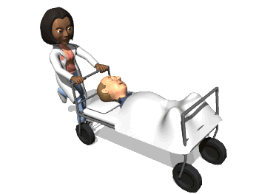
Después de esto Jesús lo halló* en el templo y le dijo: Mira, has sido sanado; no peques más, para que no te suceda algo peor.
¿Será que Jesús le esta imponiendo una carga imposible de cumplir?.
Claro que no.
Jesús no es injusto para imponer algo que no se puede cumplir.
1. Lo mismo le dijo a la mujer sorprendida en adulterio.
Juan.8:11.
Y ella respondió: Ninguno, Señor. Entonces Jesús le dijo: Yo tampoco te condeno. Vete; desde ahora no peques más.

Slide 11
Anda y no peque más.
2. Pablo exhortaba a los Corintios a velar y no pecar.
I Corintios.15:34.
Sed sobrios, como conviene, y dejad de pecar; porque algunos no tienen conocimiento de Dios. Para vergüenza vuestra lo digo.
3. Igual a los Efeso. Airados pero no pequéis.
Efesios.4:26.
AIRAOS, PERO NO PEQUEIS; no se ponga el sol sobre vuestro enojo,
Podemos enojarnos pero sin pecar al controlar la ira.

Slide 12
La Biblia nos exhortan a no pecar y el cristiano no debe pecar. Ya que todo él que permanece en él (Dios) No peca.
I Juan.3:6.
Todo el que permanece en El, no peca; todo el que peca, ni le ha visto ni le ha conocido.
Ya que ninguno que es nacido de Dios practica el pecado.
I Juan.3:9.
Ninguno que es nacido de Dios practica el pecado, porque la simiente de Dios permanece en él; y no puede pecar, porque es nacido de Dios.

Slide 13
Hermanos seamos fieles en no pecar ya que el que peca contra Dios a sí mismo se daña o defrauda su alma.
Proverbios.8:36.
Pero el que peca contra mí, a sí mismo se daña; todos los que me odian, aman la muerte.
Ya que si un hombre peca contra Dios.
¿Quién intercederá por él?.
I Samuel.2:25.
Si un hombre peca contra otro, Dios mediará por él; pero si un hombre peca contra el SEÑOR, ¿quién intercederá por él? Pero ellos no escucharon la voz de su padre, porque el SEÑOR quería que murieran.
Como podemos enfrentarnos contra Dios.

Slide 14
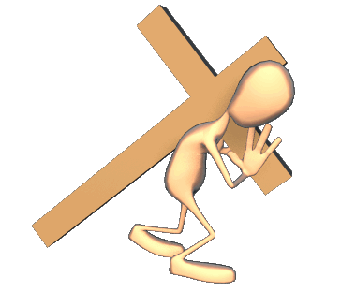
Mejor digamos como Samuel.
Lejos este de mí pecar contra Dios.
I Samuel.12:23.
Y en cuanto a mí, lejos esté de mí que peque contra el SEÑOR cesando de orar por vosotros, antes bien, os instruiré en el camino bueno y recto.
Hermano no sigamos pecando.
Por que al que persiste en pecar hay que reprenderlo.
I Timoteo.5:20.
A los que continúan en pecado, repréndelos en presencia de todos para que los demás tengan temor de pecar .

Slide 15
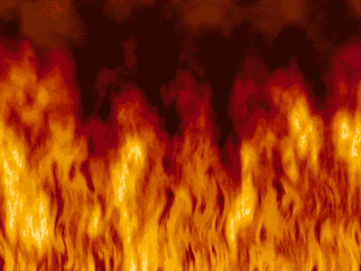
Y al que sigue pecando voluntariamente no queda otro sacrificio.
Hebreos.10:26.
Porque si continuamos pecando deliberadamente después de haber recibido el conocimiento de la verdad, ya no queda sacrificio alguno por los pecados,
Sino una horrenda expectación de Juicio.
V.27.
sino cierta horrenda expectación de juicio, y la furia de UN FUEGO QUE HA DE CONSUMIR A LOS ADVERSARIOS.

Slide 16
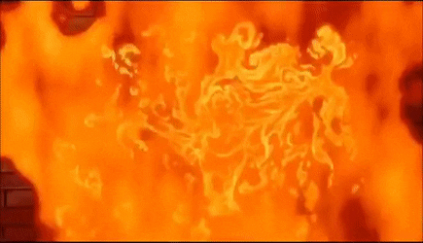
Y horrenda cosa es caer en las manos del Dios vivo.
V.30.
Pues conocemos al que dijo: MIA ES LA VENGANZA, YO PAGARE. Y otra vez: EL SEÑOR JUZGARA A SU PUEBLO.
V.31.
¡Horrenda cosa es caer en las manos del Dios vivo!
No provoquemos a Dios seamos fieles a Dios.
En ninguna parte de la Biblia encontramos que el cristiano es pecador.

Slide 17
Al contrario dice que somos santos.
I Pedro.1:16.
porque escrito está: SED SANTOS, PORQUE YO SOY SANTO.
Por eso debemos de apartarnos de iniquidad.
II Timoteo.2:19.
No obstante, el sólido fundamento de Dios permanece firme, teniendo este sello: El Señor conoce a los que son suyos, y: Que se aparte de la iniquidad todo aquel que menciona el nombre del Señor.

Slide 18
CONCLUSIÓN:
El pecado es infracción- Violación de la ley de Dios.
Y es por eso que cuando pecamos ofendemos a Dios, y esta ofensa es infinita, ya que al ser que estamos ofendiendo es infinito.
Dejemos de practicar el pecado por que nos hacemos daño a nosotros mismos.
Mejor digamos lejos este de nosotros pecar contra Dios.
Somos santo, no pecadores, decir que el cristiano es pecador es calvinismo.
Muchos hermanos oran al inicio de las reuniones diciendo perdónanos porque somos pecadores y pecamos a cada momento.
Es un gran error esto, no debemos hacer eso.

Slide 19
DIOS NOS BENDIGA A TODOS.

